Slide 1

Gen Ex Paulo Sérgio Nogueira de Oliveira – Comandante do Exército

Slide 2

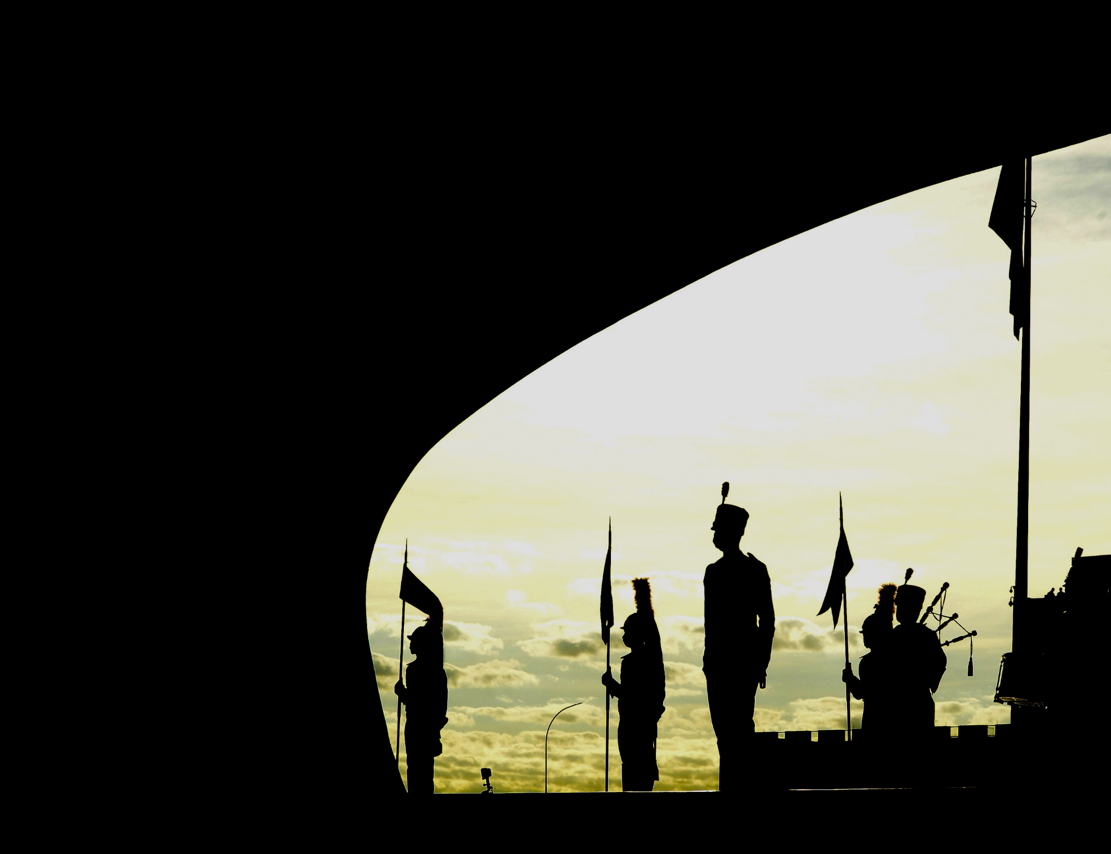

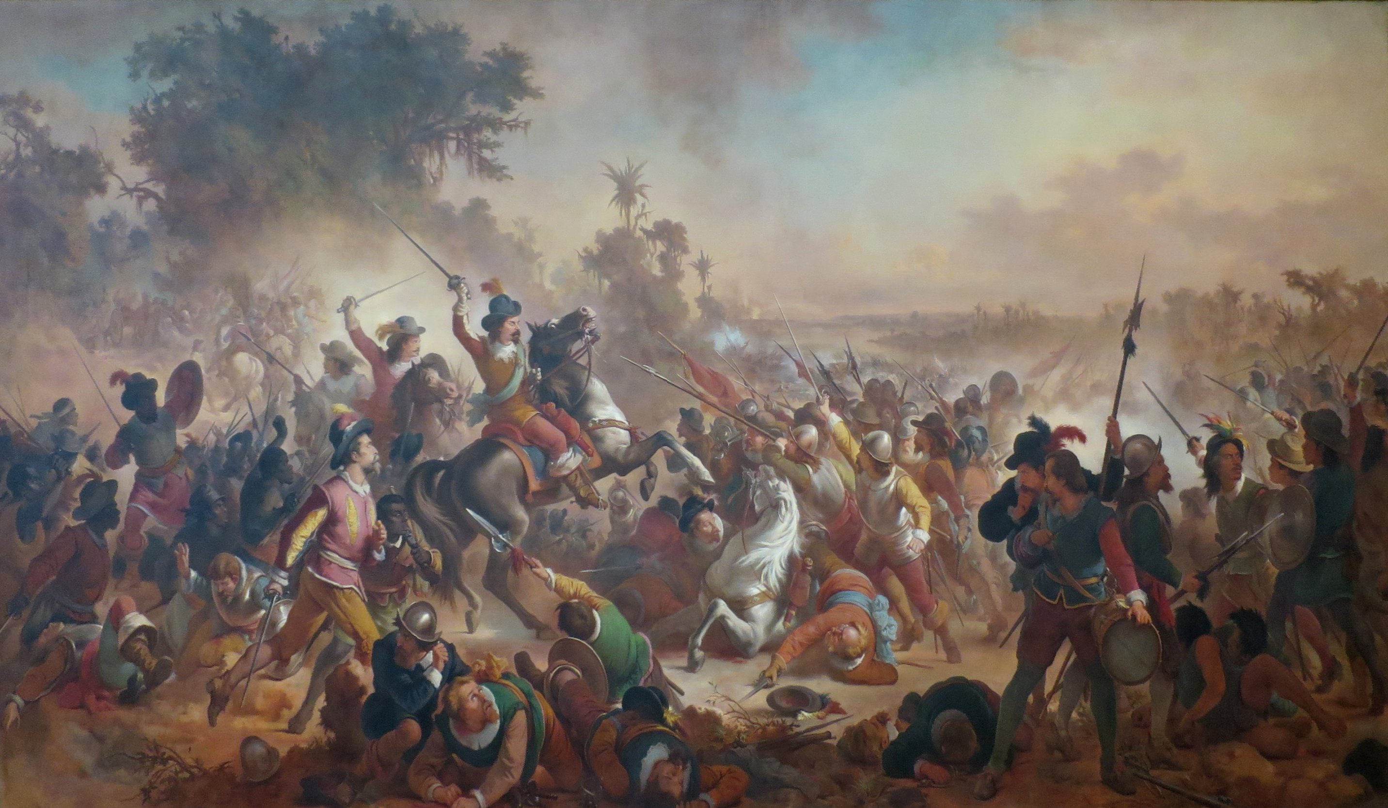
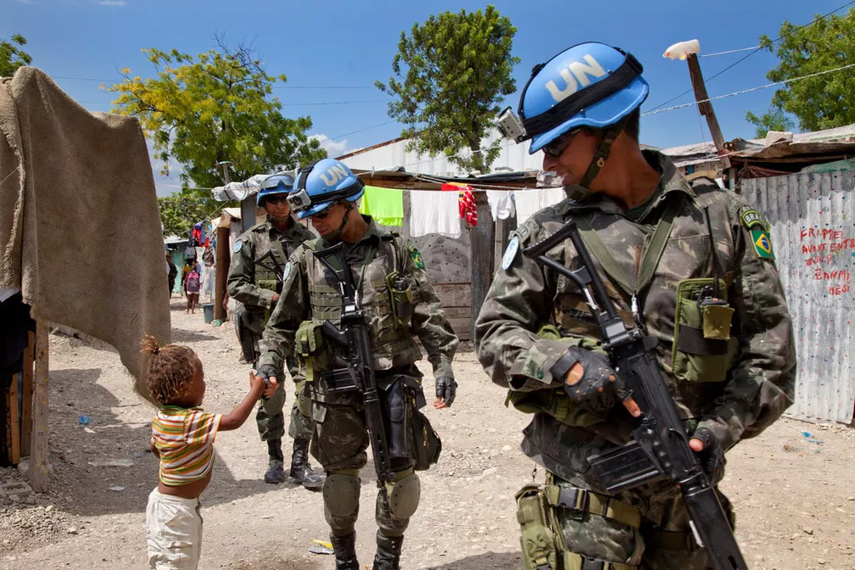
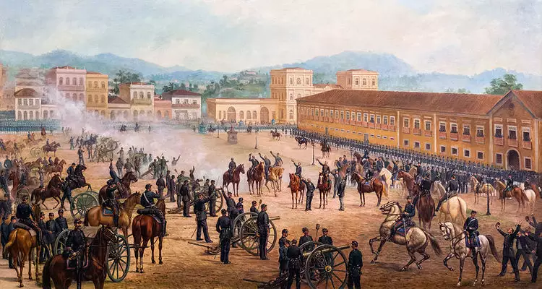
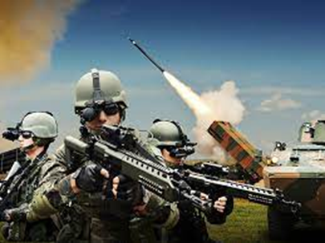
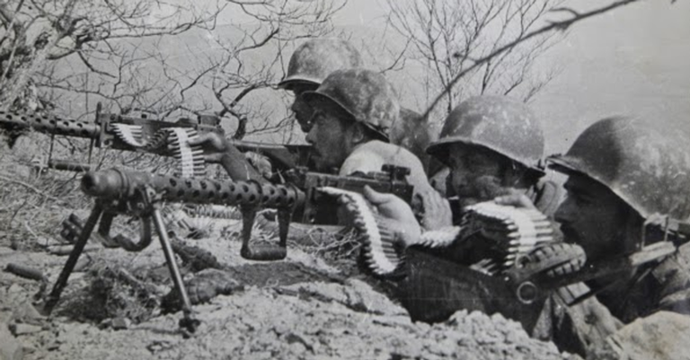
“O EXÉRCITO BRASILEIRO é uma instituição em constante evolução; preserva os mais fortes sentimentos de orgulho por seu País e de amor por sua gente; e existe para defender a Pátria!”
Guararapes
ONU
República
Ontem Hoje Sempre
FEB

Slide 3

A GRANDEZA DO NOSSO EXÉRCITO
Presente em todos os Estados
874 organizações militares
216.401 homens e mulheres
26.040 viaturas
2.082 viaturas blindadas
95 helicópteros
373 cidades
Cidadania;
Valores;
Emprego;
Capacitação....
Notes:
A Dimensão Humana está na base de tudo, tornando possível toda a transformação
3

Slide 4
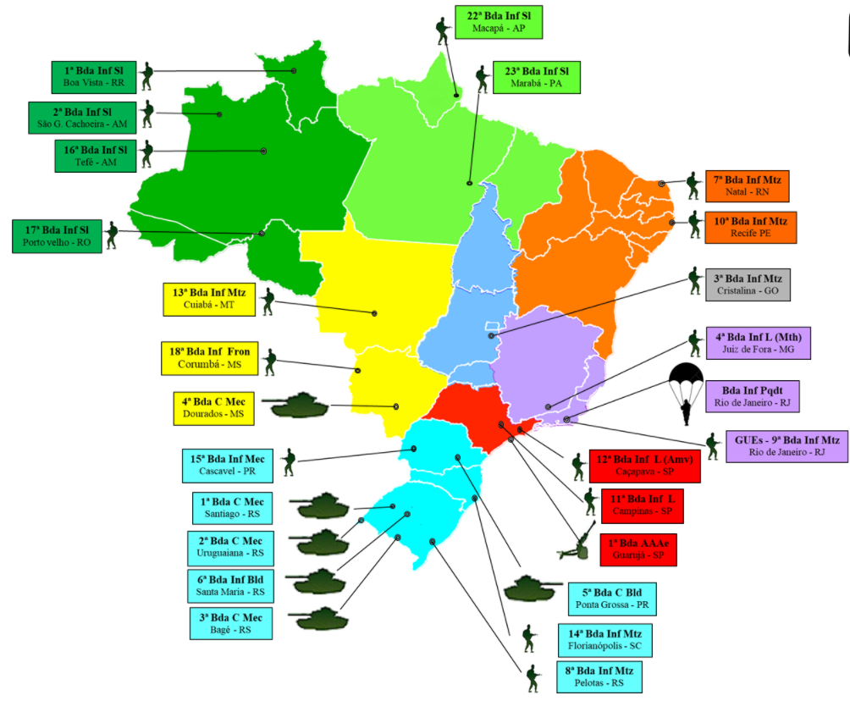
PRESENÇA NACIONAL

Slide 5
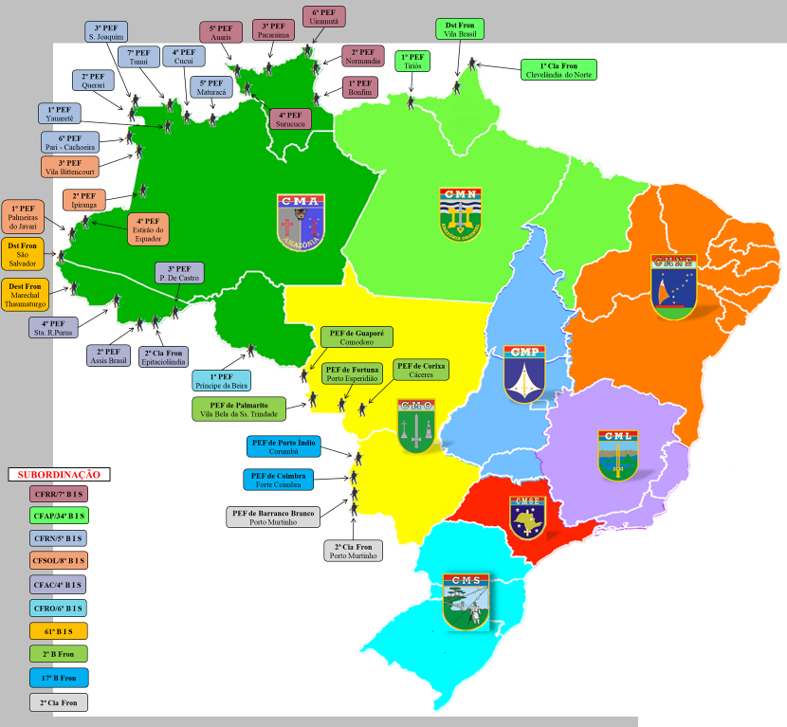
35 Pel Esp Fron
PRESENÇA NACIONAL

Slide 6
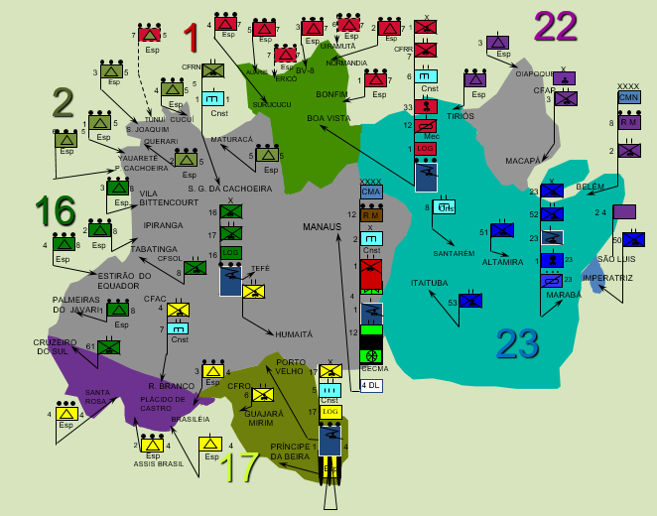
AMAZÔNIA

Slide 7

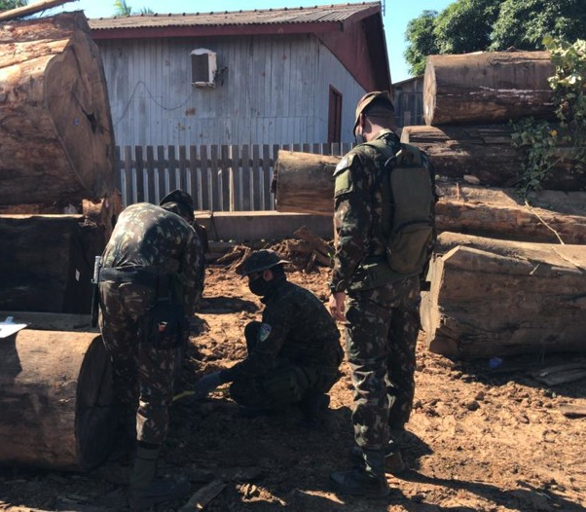
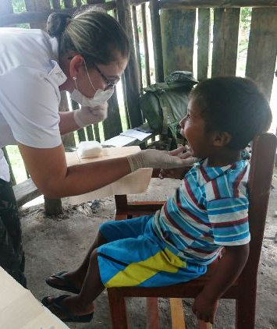
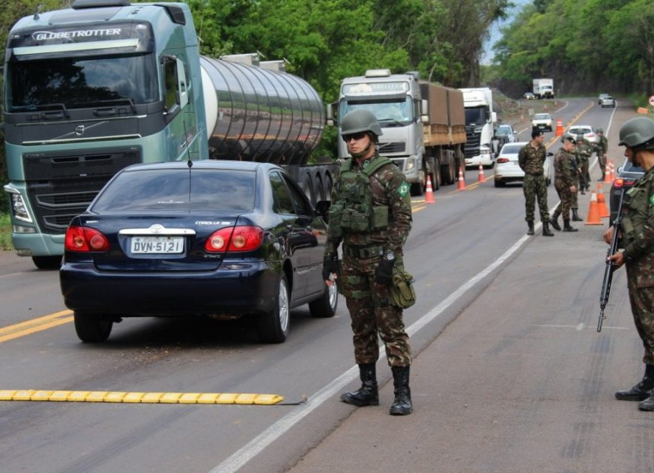
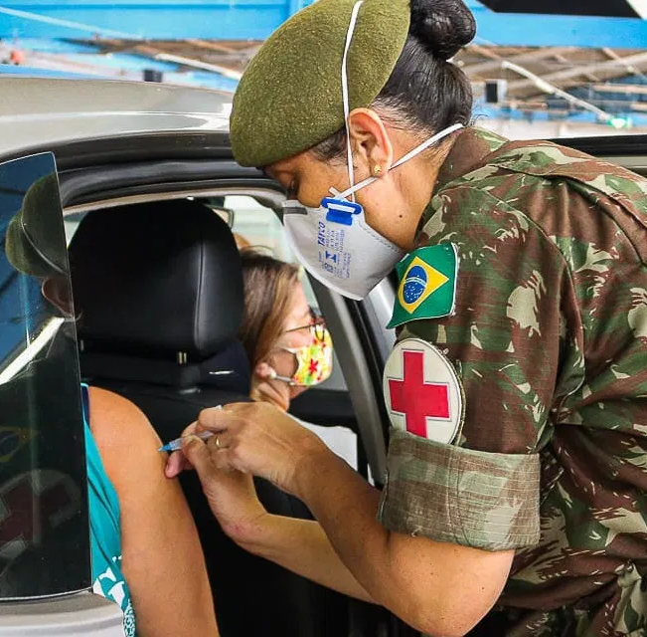
Defesa da Pátria
Manutenção da Paz - ONU
Operação Acolhida
Garantia da lei e da ordem
Apoio à Defesa Civil
Projeto Forças no Esporte
Distribuição de água
Perfuração de poços artesianos
Construção de estradas
Apoio de saúde aos indígenas
Apoio ao combate à pandemia
Fiscalização de produtos controlados
Combate aos ilícitos ambientais
Combate aos ilícitos transfronteiriços
ENTREGAS

Slide 8
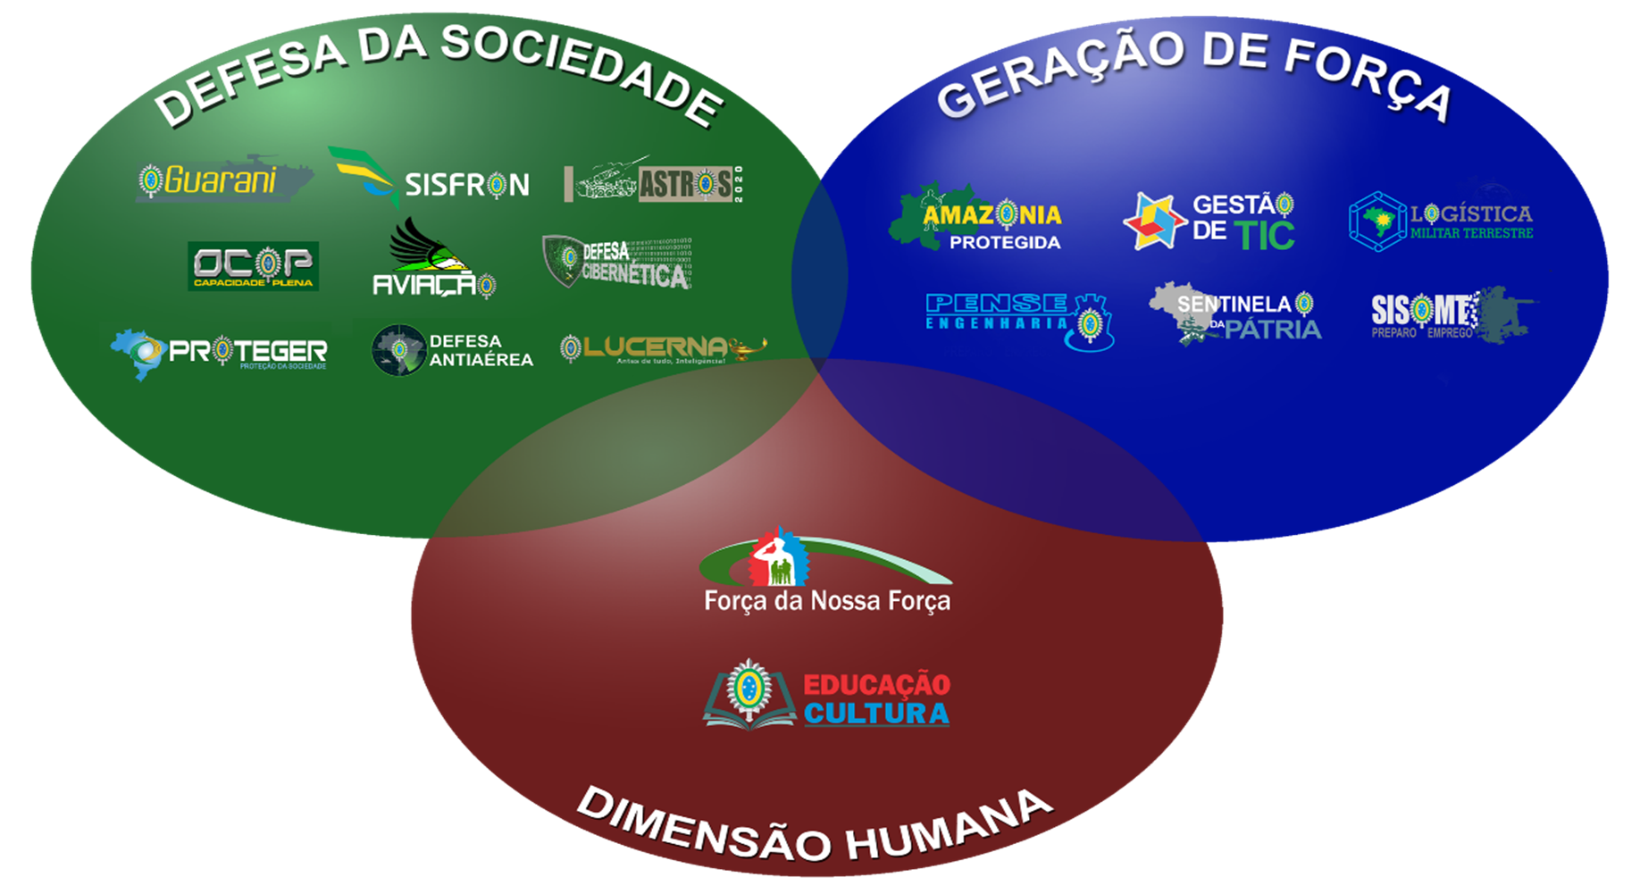
Programas Estratégicos do Exército

Slide 9
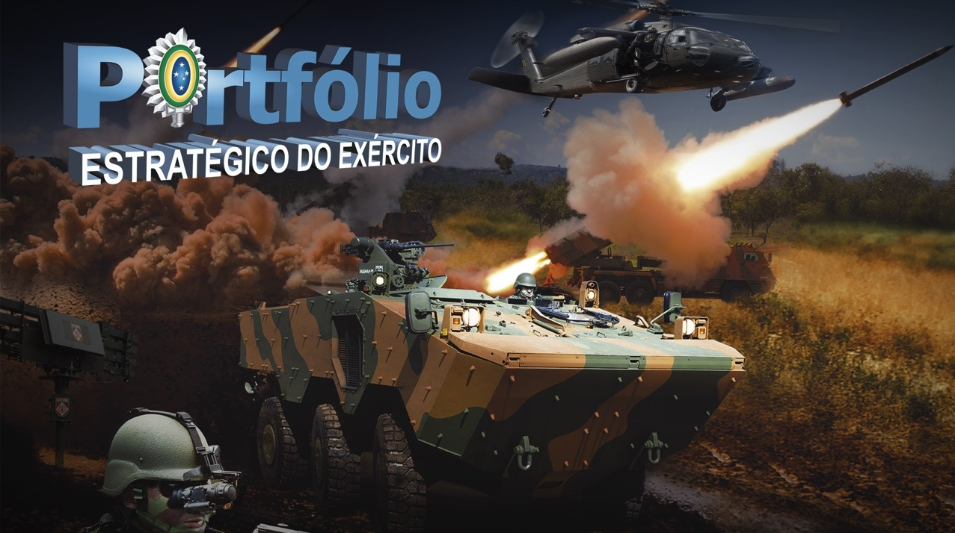
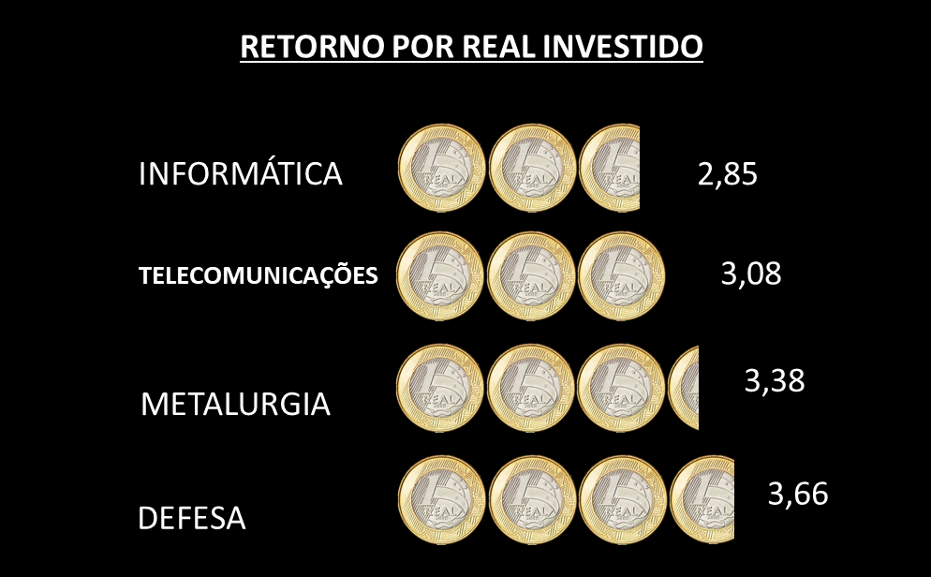
CAPACIDADES E BENEFÍCIOS
CAPACIDADE DE DISSUASÃO
PROJEÇÃO INTERNACIONAL
APOIO ÀS AÇÕES DE SEGURANÇA PÚBLICA
PAZ SOCIAL
PESQUISA, DESENVOLVIMENTO E INOVAÇÃO
ESTÍMULO AO DESENVOLVIMENTO NACIONAL
3 SUBPORTFÓLIOS
17 PROGRAMAS
RETORNO POR REAL INVESTIDO
DEFESA
3.66

Slide 10
R$ 60 bilhões em acréscimo ao PIB
187 municípios envolvidos
R$ 112 bilhões em valor para a economia
36 mil empregos por ano
R$ 20 bilhões em tributos
2012 a 2018 – 1.441 empresas em 26 Estados
Potencial de Geração
até 2039

Slide 11

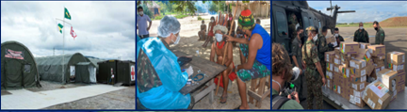
Operações de controle de fronteiras.
Ações de apoio logístico e distribuição de alimentos.
Doação de sangue.
Capacitação de pessoal para descontaminação.
Campanhas de conscientização.
1.810 localidades atendidas.
Apoio nas evacuações aeromédicas.
Militares empregados na vacinação indígena.
Produção de EPI.
Apoio aos órgãos de saúde.

Slide 12
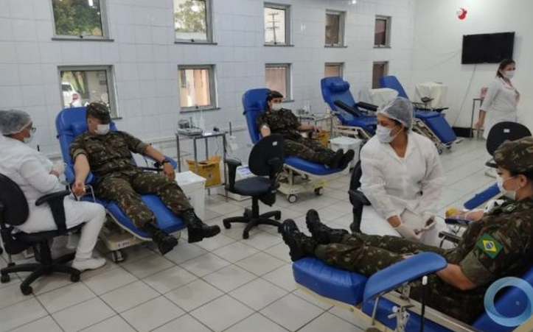
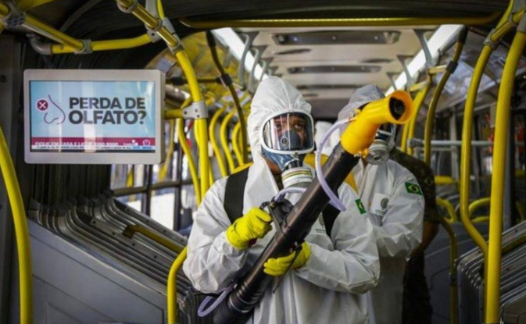
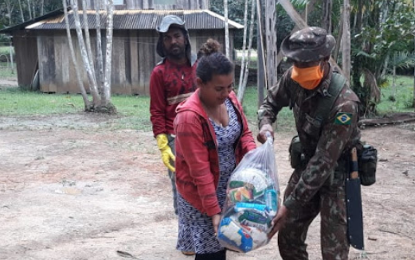
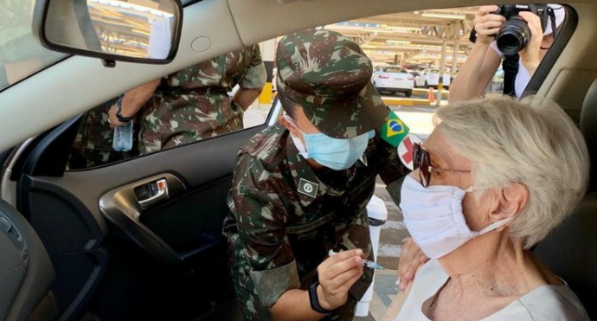
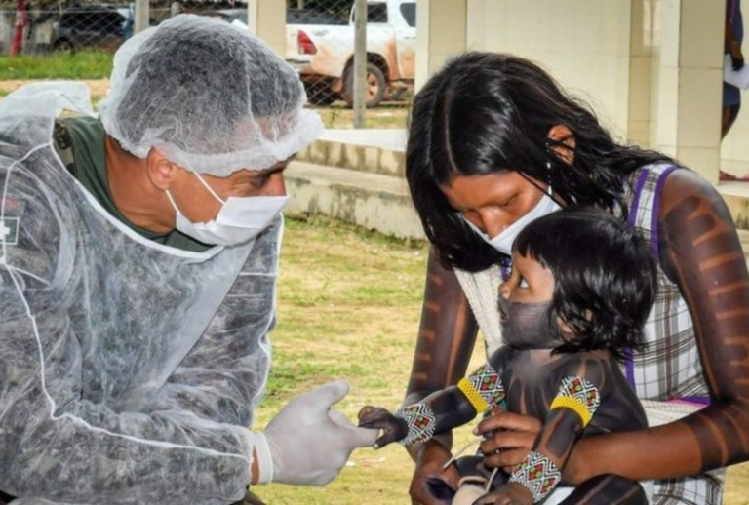
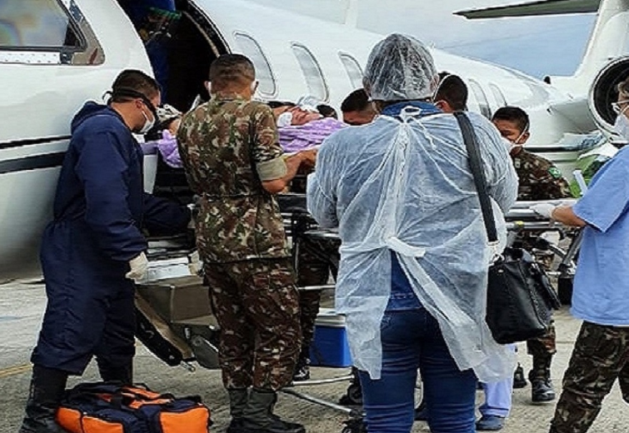
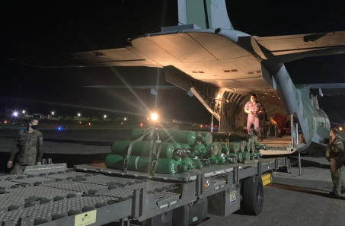
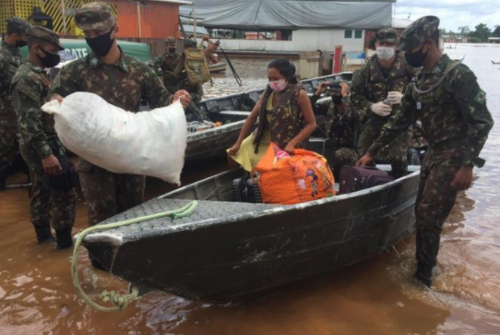
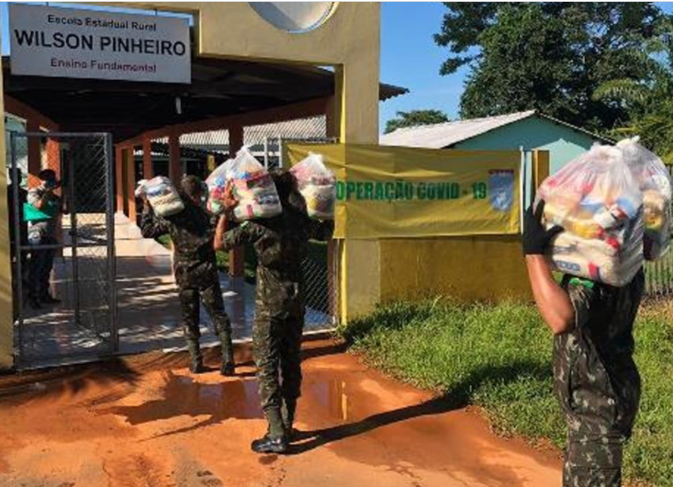

Slide 13


CULTO AOS VALORES E TRADIÇÕES; E A VALORIZAÇÃO DA DIMENSÃO HUMANA DA FORÇA
SÃO NOSSOS MAIORES
PATRIMÔNIOS !!

Slide 14



EXÉRCITO BRASILEIRO

